Slide 1
COVID-19 y el Mercado de Trabajo en Argentina:
El desafío de luchar contra la pandemia y su impacto socio-económico en un tiempo de desafíos económicos serios
Seminario OIT Argentina, 29 de septiembre de 2020
Christoph Ernst. Elva López Mourelo, OIT Buenos Aires
Sofia Rojo, Michela Pizzicannella, Carlos Romero, Consultores OIT

Slide 2

Contexto macro
Medidas sanitarias y restricciones a la movilidad desde mediados de marzo
Fragilidad macroeconómica:
  Fuerte caída actividad económica (para 2020 se prevee: 12% según Informe de Expectativas BCRA; producción industrial: -13% acumulado, INDEC)
  Alta inflación (aprox del 40 %) y un peso debil (devaluación de más de 15 % respecto al dólar EEUU)
  Nuevo acuerdo con el FMI; espacio fiscal limitado
Declinación del comercio y disrupción de la cadena de producción
Notes:
Debt relief of 30 bio USD
Caida mes por mes de la producción industrial: -33.5
Fuerte declinio de la inversión privada, de la demanda interna,
Países vecinos y social comerciales muy afectados por la crisis, fuerte caida de la importación, aun más fuerte que de la exportación, de la producción industrial
Also supply, national value chain, less integrated world-wide, some manufacturing sectors suffer; some financial shock, yes, but part of macro fragility
Xxxxxxxxxxxxxxxxxxxxxxxxxxxxxxxxxxxxx
ENCUESTA DE EXPECTATIVAS DEL BANCO CENTRAL DE ARGENTINA:
Quienes participan del REM esperan una contracción del Producto Interno Bruto (PIB) real para 2020 de 12,0% (implicando una caída menor en 0,5 p.p. respecto al REM previo).
En tanto, las y los participantes del REM pronostican una expansión de la actividad para el tercer trimestre de 2020 (8,7% s.e., superior al 8% que esperaban a fines de julio) y también para el último trimestre del año (5,1% s.e., por debajo del 6% que esperaban en la encuesta del mes previo), lo que denota que se percibe que el período de mayor impacto de la pandemia ya habría sido superado.

Slide 3

Contexto macro
2o trim. 2020: peor impacto económico de la pandemia:
Caída del 19% trimestral en el PIB (16% desestacionalizado) (INDEC)
Generalizada en todos los sectores, los mayores impactos en: Hoteles y Restaurantes; Otros Servicios Comunitarios
Contracción en la formación bruta de capital fijo (-38,4%) y en el consumo privado (-22,3%)
Shock de demanda
Notes:
ESTA ES LA LINEA DE BASE A L INCIO D LA PANDEMIA. LINEA DE BASE
Generalizada en todos los sectores, los mayores impactos en: Hoteles y Restaurantes (-73,4%); Otros servicios comunitarios (-67,7)

Slide 4
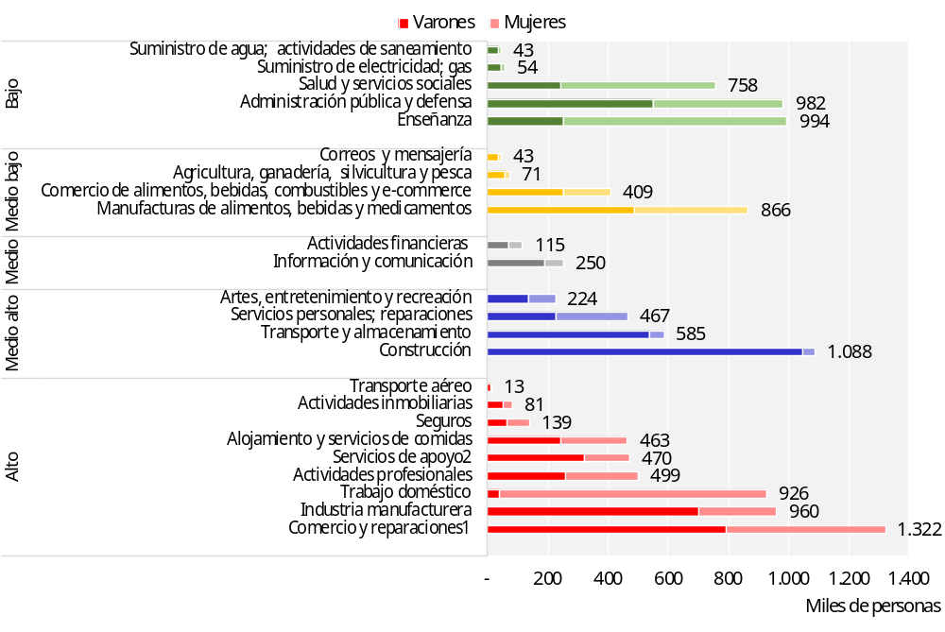
El impacto: análisis sectorial
Empleo total sectorial según grado de vulnerabilidad a la crisis COVID-19. Varones y Mujeres. En miles.
Promedio 2019.
Notes:
ESTA ES LA LINEA DE BASE A L INCIO D LA PANDEMIA. LINEA DE BASE

Slide 5
El impacto: análisis sectorial: proyecciones
Sector | ΔPBI | ΔL | Descomposición de la variación del empleo
 |  |  | Mujeres | Hombres
Agricultura, Silvicultura y Pesca | -8,6% | -8,4% | -0,7% | -7,7%
Extracción de petróleo y gas y Minería | -7,9% | -8,6% | -0,5% | -8,1%
Alimentos y bebidas | -4,3% | -4,3% | -1,3% | -3,1%
Textiles, calzado y cueros | -25,7% | -25,7% | -14,8% | -11,0%
Madera, muebles, papel y cartón | -17,4% | -21,9% | -4,5% | -17,5%
Petrolero, químicos, caucho y plástico | -11,7% | -13,8% | -2,2% | -11,6%
Minerales, metales y productos elaborados | -23,4% | -24,6% | -1,3% | -23,3%
Maquinaria y equipo | -24,0% | -22,7% | -5,7% | -17,0%
Automotores y equipos de transporte | -25,2% | -25,3% | -1,7% | -23,5%
Resto de industria manufacturera | -22,4% | -22,6% | -2,4% | -20,2%
Distribución de Electricidad, Gas y Agua | -8,3% | -7,0% | -0,9% | -6,1%
Construcción | -20,3% | -20,3% | -0,5% | -19,8%
Comercio minorista y mayorista | -13,7% | -13,7% | -5,5% | -8,2%
Restaurantes y Hoteles | -32,3% | -32,1% | -17,0% | -15,1%
Transporte | -12,6% | -12,6% | -1,1% | -11,5%
Comunicaciones e intermediación financiera | -5,0% | -5,0% | -2,1% | -2,9%
Servicios a las empresas e inmobiliarios | -8,3% | -8,3% | -3,0% | -5,2%
Administración pública, enseñanza y salud | -1,7% | -3,4% | -3,1% | -0,3%
Servicios a la comunidad | -20,3% | -20,3% | -10,0% | -10,3%
Impacto total | -10,3% | -11,3% | -4,0% | -7,3%
Impacto sectorial y agregado sobre la producción y el empleo. Año 2020 (porcentaje)
Fuente: Estimación propia basada en un modelo MEH (basado en la MCS 2015 Argentina)
Notes:
Los modelos de extracción hipotética (MEH) surgieron con el objetivo de identificar sectores claves en la economía en términos de variables tales como: producción, valor agregado o empleo. Para esto se extrae el sector elegido en su totalidad y se estudia como esto repercute en la economía (Miller & Lahr, 2001). El Método de Extracción Hipotética consiste en remover las transacciones pertinentes de la tabla de Input-Output, correr nuevamente el modelo y computar las diferencias
LOS DATOS DE PIB Y EMPLEO (EPH) AL SEGUNDO TRIMESTRE 2020
MUESTRAN UNA CAIDA EN EL EMPLEO 22% Y EN EL PIB DEL 19% (ENTRE SEGUNDOS TRIMESTRES 2019 2020).
SE ESPERA QUE EL CIERRE DEL 2020 DE UNA CONTRACCION DEL 12% (EL 22% CORRESPONDE AL PEOR MOMENTO DE LA CRISIS)
ELASTICIDAD DA MAYOR QUE 1, COMO EL MODELO DE ROMERO

Slide 6
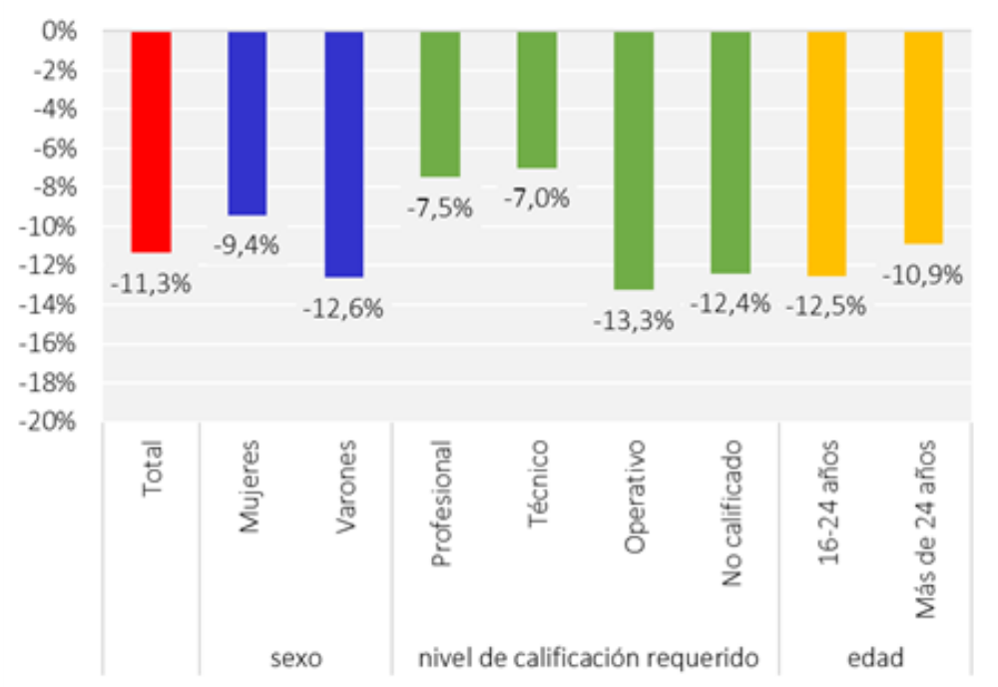
Impacto sectorial sobre el empleo según categorías de trabajadores, año 2020 (%)
Fuente: Elaboración propia sobre la base de MCS, e INDEC.

Slide 7
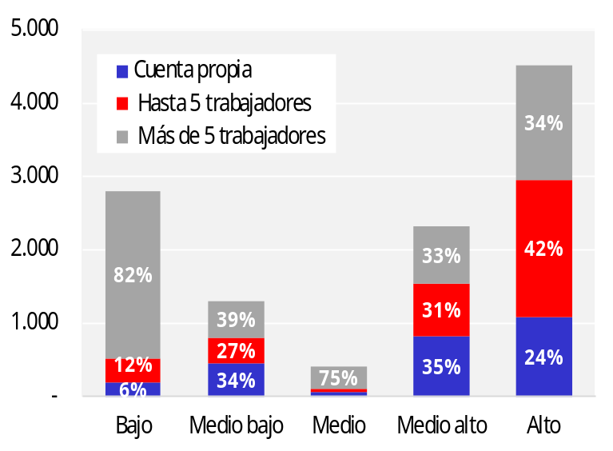
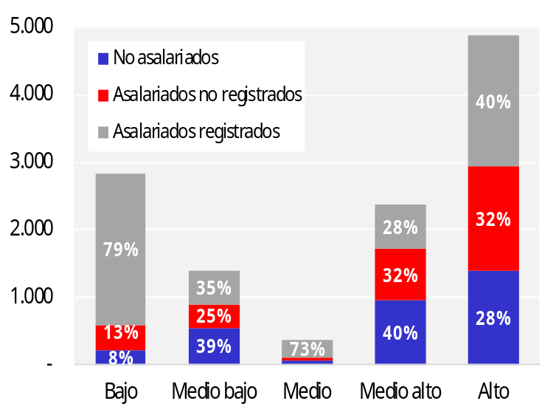
Impactos por tamaño de empresa y categoría ocupacional
Promedio 2019
Tamaño de empresa
Categoria ocupacional
Fuente: Elaboración propia sobre la base de EPH.
Notes:
La situación financiera y patrimonial de los negocios es particularmente vulnerable. A finales de abril alrededor de un 18 por ciento de las MiPyMEs se encontraban totalmente operativas y un 57 por ciento estaba operando de manera parcial. El 25 por ciento restante no estaba realizando operación alguna.
Conforme a las sucesivas fases de apertura, en junio, la mayoría de las firmas de todas las regiones
del país pudo retomar la operatividad (parcial o total) junto a la adaptación de ciertas tareas y procesos a una modalidad “a distancia”, permitieron volver a operar a una proporción significativa de empresas de todo el país,
disminuyendo los porcentajes de inactividad (54% vs 15% en promedio nacional).
Se destaca el porcentaje operatividad de las regiones del Centro y Cuyo, alcanzando al 93% del total
de las firmas (de las cuales 56% corresponden a firmas parcialmente operativas en el Centro y 63%
en Cuyo). En orden sigue la región SUR con el 87% de firmas activas (de las cuales el 71% presentan
operatividad parcial) y finalmente, las regiones NEA y NOA presentaron un 85% de firmas en
actividad y AMBA el 80%. (ULTIMO DATO DISPONIBLE OBSERVATORIO PYME. INFORME AGOSTO)
El nivel del paro productivo provocado por la irrupción de la pandemia no se puede medir correctamente
solo por el porcentaje de empresas en funcionamiento. Un factor importante que hay que
monitorear por las consecuencias reales que tiene en la actividad productiva de las MiPyME es el
porcentaje de inactividad de su personal.
El grado de operatividad de la firma no implica directamente
un mismo grado de actividad de su personal. Y algunas causas de la inactividad del personal
dentro de las empresas puede responder a: i) procesos y organización interna, ii) restricciones regulatorias
impuestas por el Gobierno para poder funcionar, y iii) drástica caída de la oferta y demanda
de bienes y servicios que implicó la pandemia.
A principios del mes de junio, casi la mitad de las empresas en promedio a nivel nacional, manifestaron
tener más del 30% de su personal inactivo.

Slide 8
Impacto sobre el mercado de trabajo
Tasa de actividad y Tasa de desocupación
Fuente: Encuesta Permanente de Hogares.
Notes:
Comparación intertrimestral
Con relación al primer trimestre de 2020, la tasa de actividad exhibe una disminución de 8,7 puntos
porcentuales (p.p.), al pasar de 47,1% a 38,4% (valor mínimo de la serie histórica analizada). La tasa
de empleo presenta una caída de 8,8 p.p. entre ambos trimestres (42,2% al 33,4%), en tanto que la
tasa de desocupación crece en 2,7 p.p. (10,4% al 13,1%).
Como consecuencia de la retracción en la tasa de empleo, se verifica también una reducción de
la tasa de ocupados demandantes de empleo, la cual pasa del 17,9% en el primer trimestre de
2020 al 11,6% en el segundo trimestre (-6,3 p.p.). Asimismo, la tasa de subocupación también se
ve traccionada hacia el descenso, aunque en menor medida (-2,1 p.p.). (Cuadro 1.1)

Slide 9
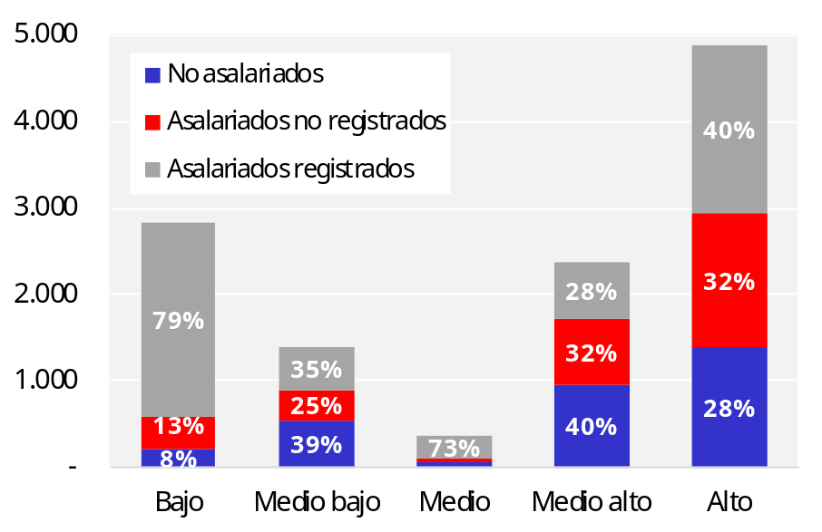
Impacto sobre el trabajo informal
Evolución del porcentaje de asalariados totales
y no registrados
Categoría ocupacional según sector (2019)
Fuente: Encuesta Permanente de Hogares.

Slide 10
Impacto sobre el empleo registrado
Variación empleo registrado
Caída mensual en el empleo registrado según categoría
Fuente: Registros Administrativos del Sistema de Seguridad Social (SIPA). Series desestacionalizadas

Slide 11
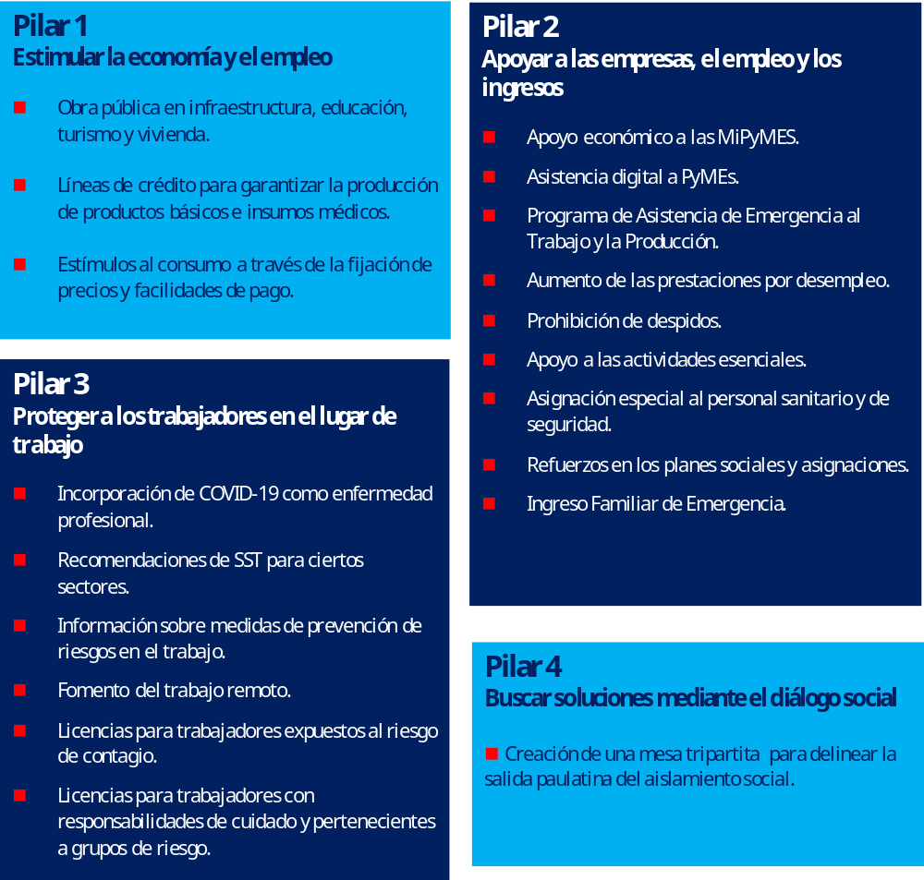
La respuesta de Argentina en políticas de empleo y mercado de trabajo
Notes:
A septiembre, se han prorrogado todas las políticas anteriores.
También se profundizan sumando programas como:
Programas de apoyo sectoriales, al turismo y a las industrias culturales
13/08/2020. Creación del “Programa Central de Emergencias para Barrios Populares”:
07/08/2020. Creación del Programa de Promoción del Trabajo, Arraigo y Abastecimiento Local
07/08/2020. Subsidio de contención familiar para fallecidos por coronavirus
07/08/2020. Creación del Subprograma “Habitar la Emergencia”:
23/07/2020. Creación del “Programa Capacitación 4.0 y Economía del Conocimiento para Municipios”:
08/07/2020. Creación del “Programa Federal Argentina Construye Solidaria”:
07/07/2020. Creación del Programa Nacional de Reactivación y Terminación de Obras de Vivienda, Infraestructura y Hábitat

Slide 12


Muchas gracias
Muchas gracias

